Slide 1

金沢市
大気汚染の現状と取り組み
金沢市議会議員
広田みよ

Slide 2
現状

Slide 3
金沢市の大気汚染調査
金沢市では、大気汚染防止法等の関係法令に基づき、大気汚染状況の監視を行っています。
（１）二酸化硫黄等の大気汚染常時監視（大気汚染防止法）
（２）ベンゼン等の有害大気汚染物質のモニタリング
（大気汚染防止法）
（３）ダイオキシン類の調査（ダイオキシン類対策特別措置法）
（４）酸性雨の調査

Slide 4
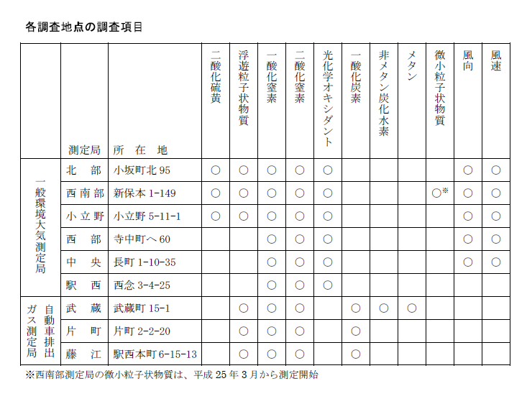

Slide 5
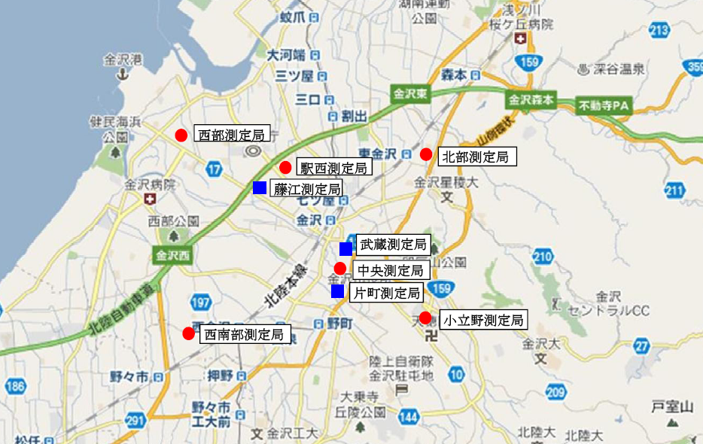

Slide 6
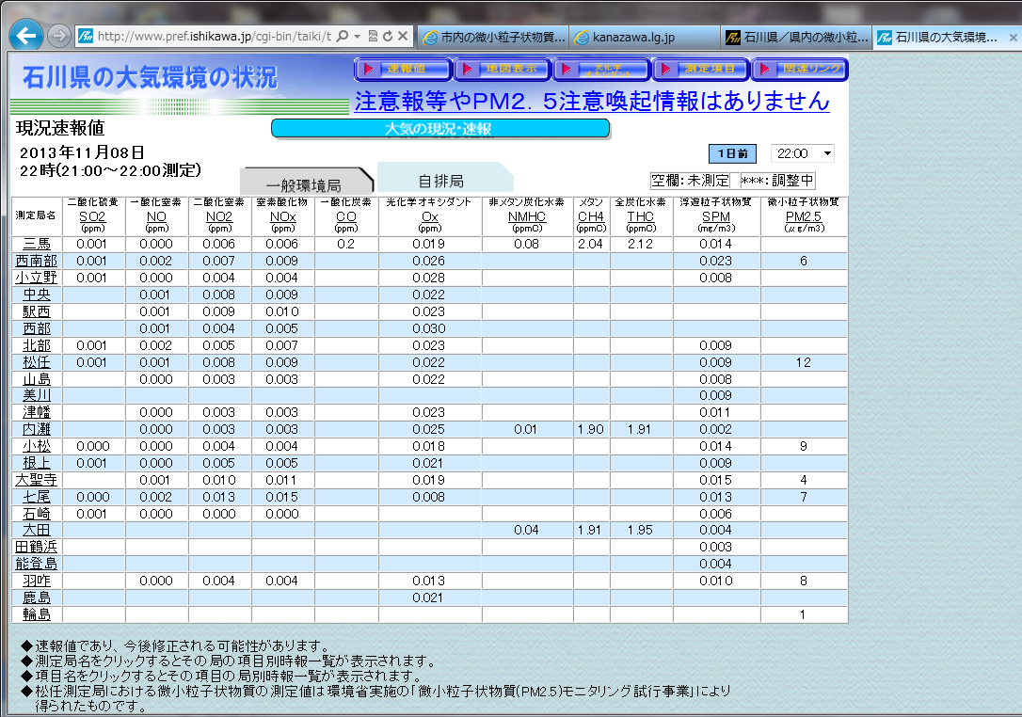
リアルタイムでわかります。

Slide 7
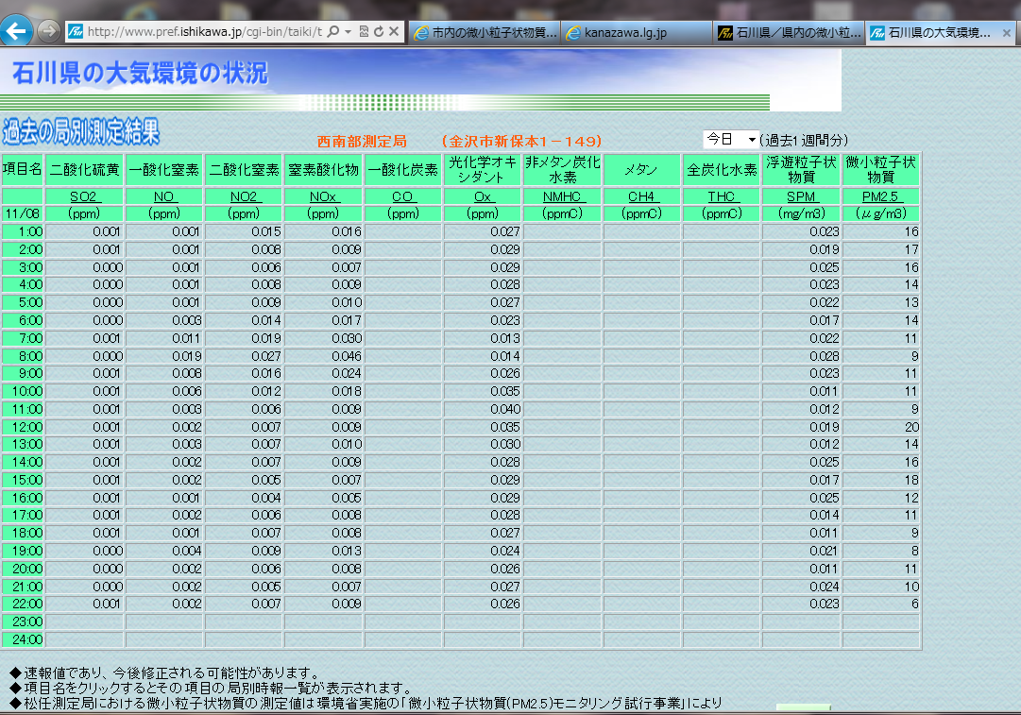
リアルタイムでわかります。

Slide 8
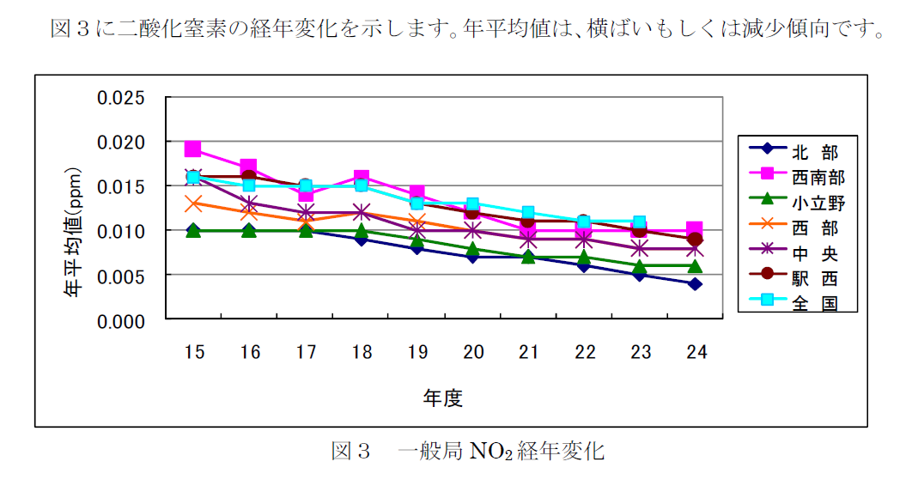
二酸化窒素NO2

Slide 9
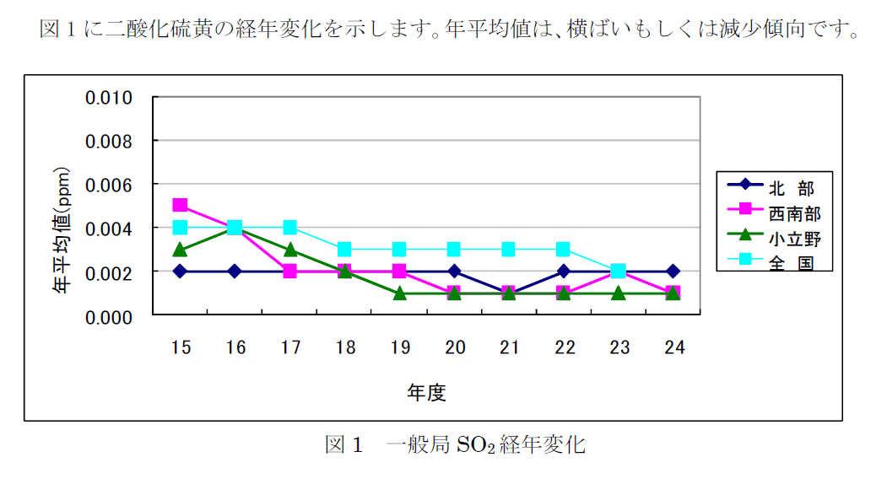
二酸化硫黄

Slide 10
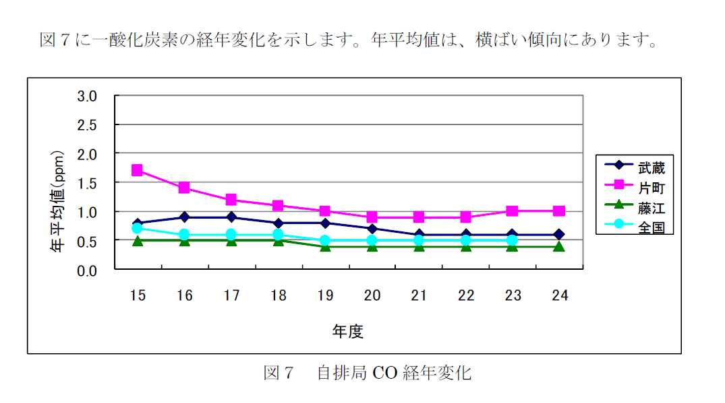
一酸化炭素

Slide 11
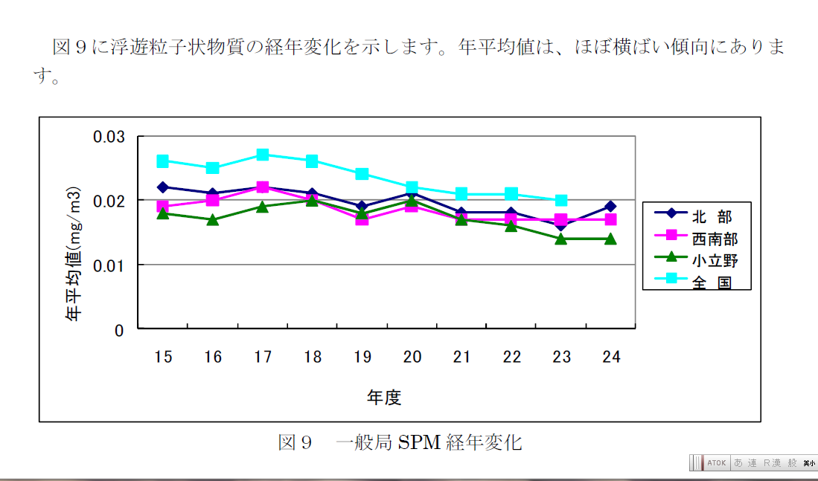
SPM

Slide 12
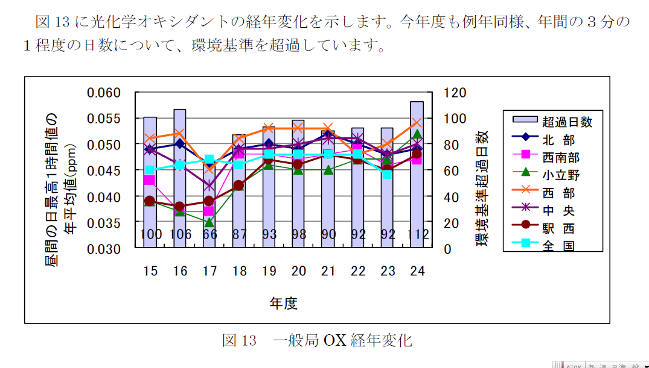
光化学オキシダント

Slide 13
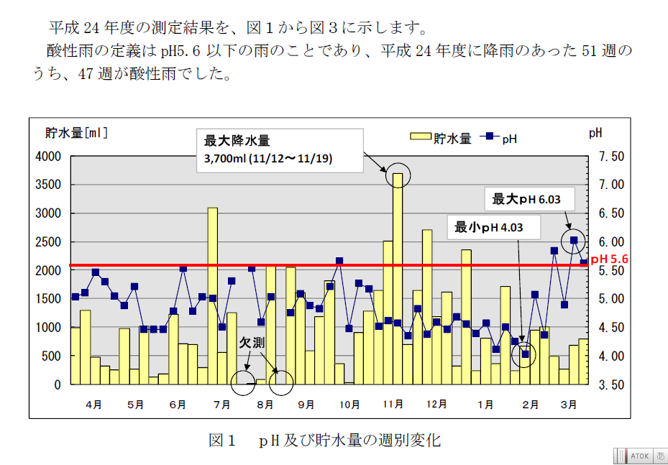
酸性雨

Slide 14
金沢市の見解
○光化学オキシダントは基準が厳しいこともあって、なかなか目標達成しないが、大気汚染全般は達成できている。
○常時監視を続けていき、対策としては主に
交通政策や国の対策をすすめる。
○しかし、山環道路の交通量が多いというのは
共通理解。
よって、藤江廃止→山科へ自排局は移設。
駅前閉鎖に続き２カ所目ですね・・・

Slide 15
対策

Slide 16
国の対策

Slide 17
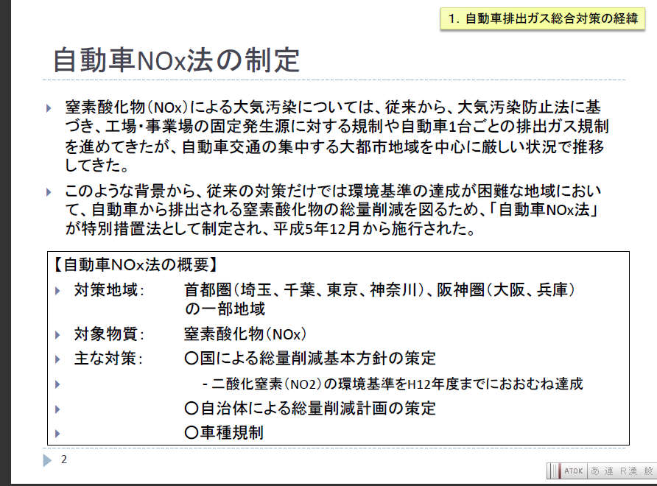

Slide 18
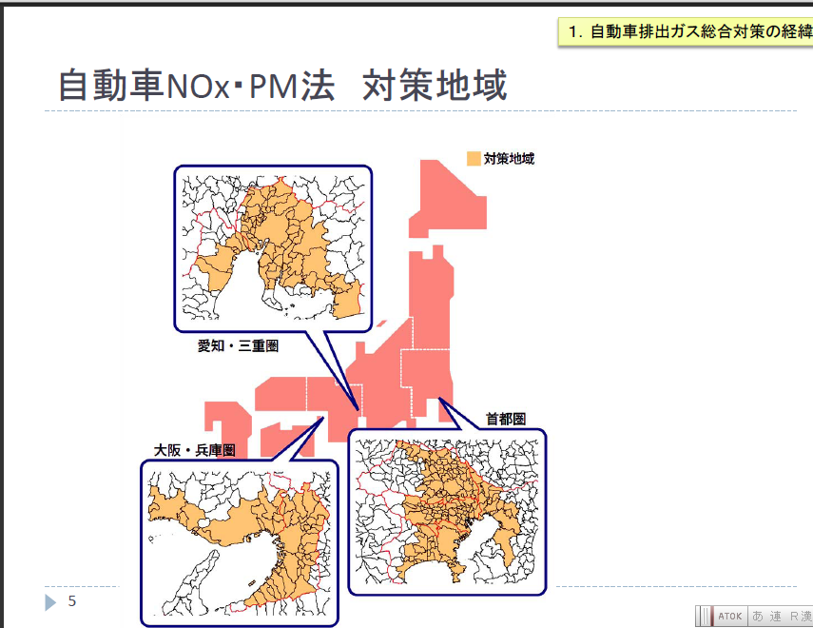

Slide 19
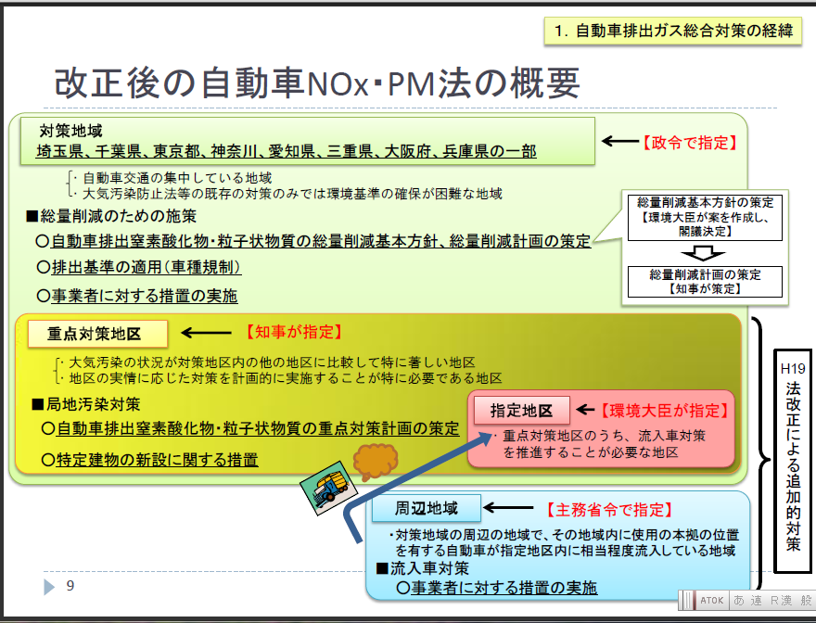

Slide 20
ゾーン３０

Slide 21
大気汚染防止法及び
金沢市環境保全条例の目的
○大気汚染防止法は、工場及び事業場における事業活動に伴って生ずるばい煙、揮発性有機化合物及び粉じんの排出等を規制し、並びに自動車排出ガスに係る許容限度を定めること等により、大気汚染に関し国民の健康を保護するとともに生活環境を保全することを目的としています。
○また、金沢市環境保全条例は法による規制を補完するとともに、本市に即したきめ細かな規制を行うことにより、現在及び将来の市民の健康で文化的な生活を営む権利の確保に寄与することを目的としています。

Slide 22
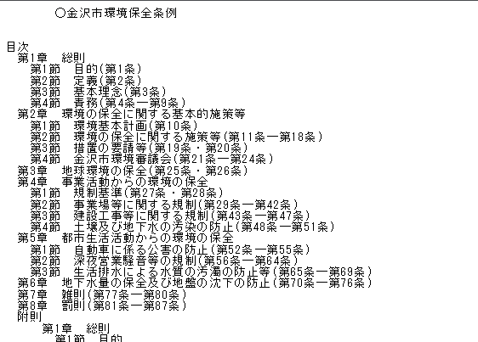
金沢市環境保全条例

Slide 23
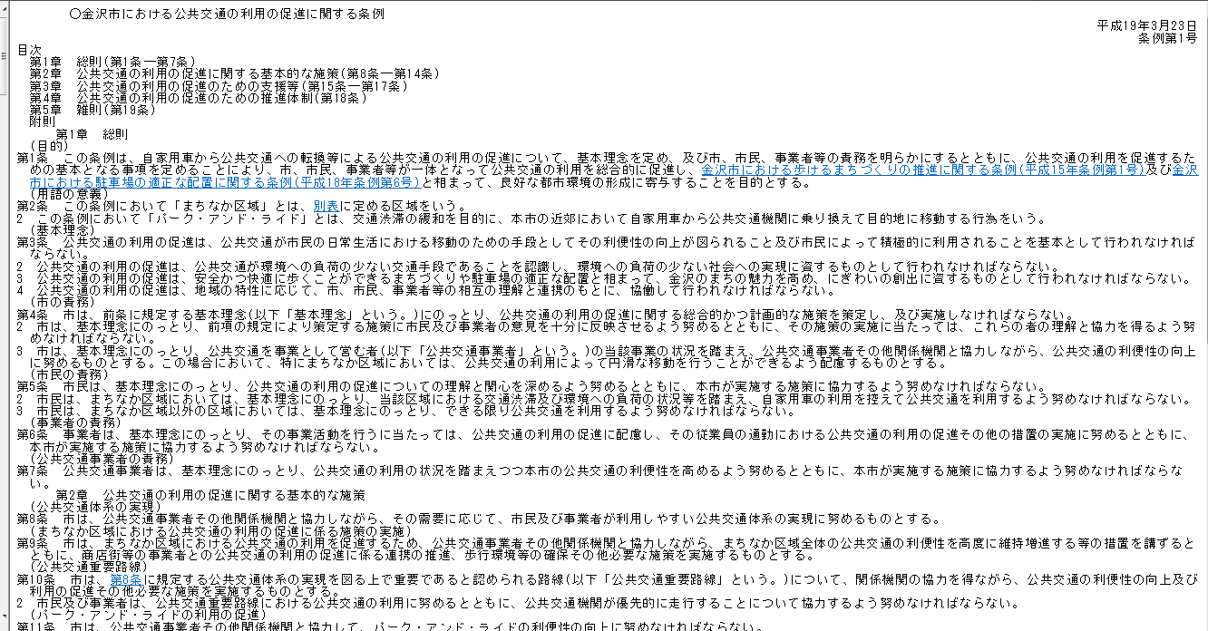
公共交通の利用促進に関する条例

Slide 24
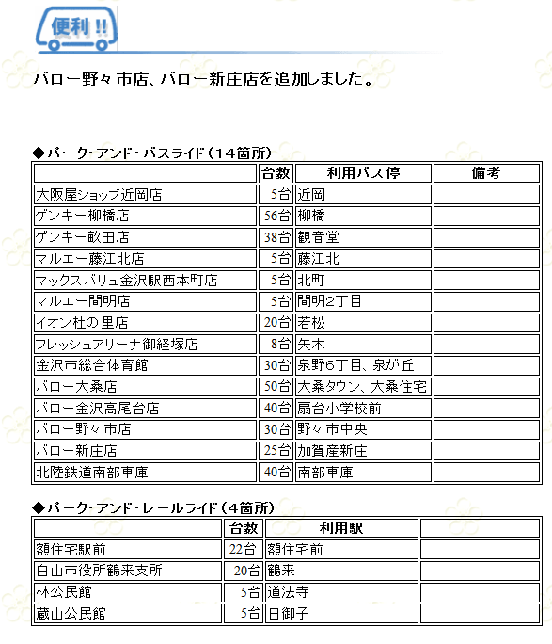
パークアンドライド

Slide 25
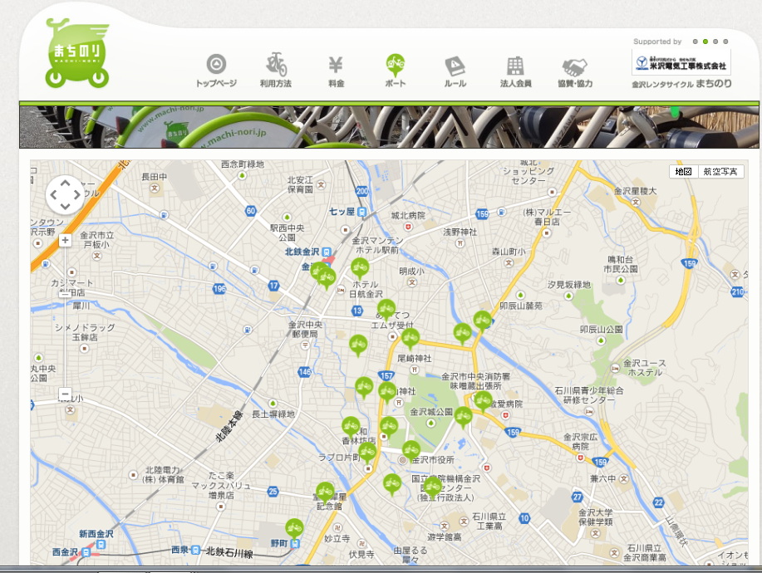
まちのり

Slide 26
道路交通量調査
５年に１回
平成１７年度と平成２２年度
山側環状道路は比較できない
しかし、山側環状道路は増えている

Slide 27
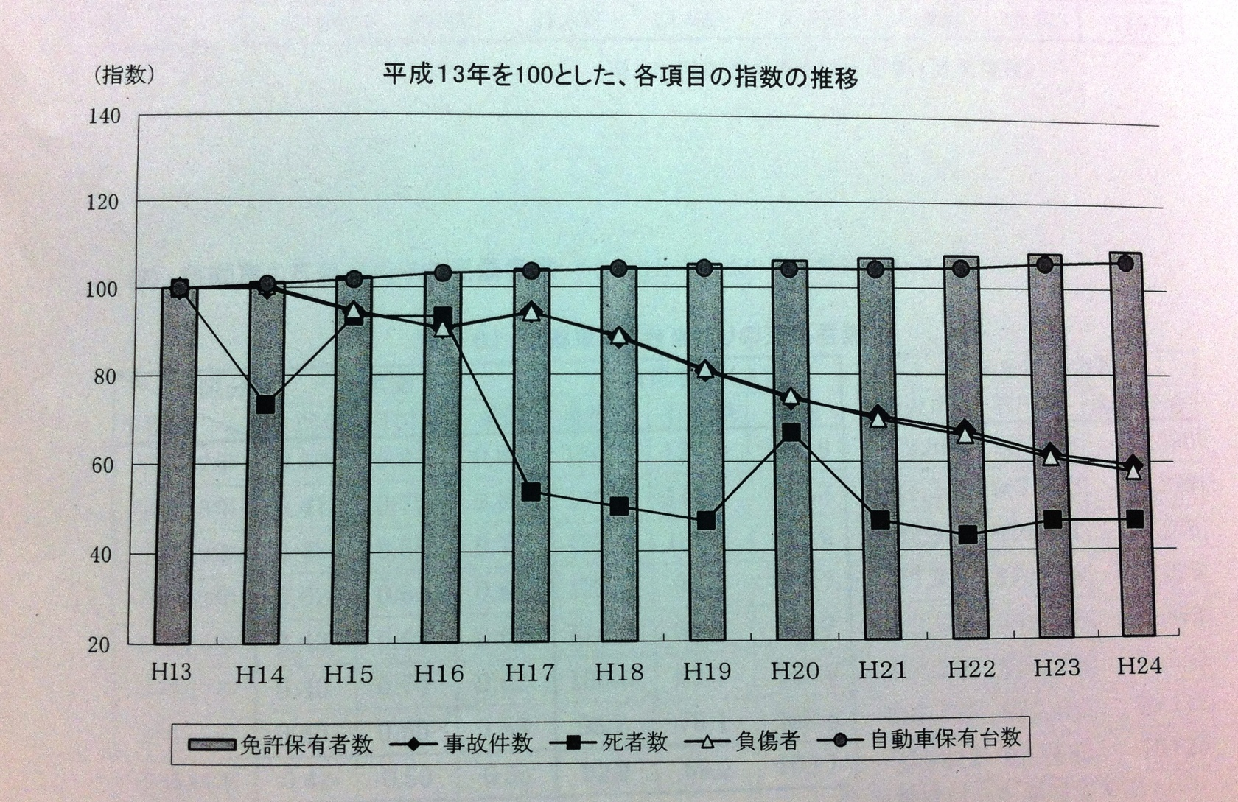
自動車保有＆免許保有は増加

Slide 28
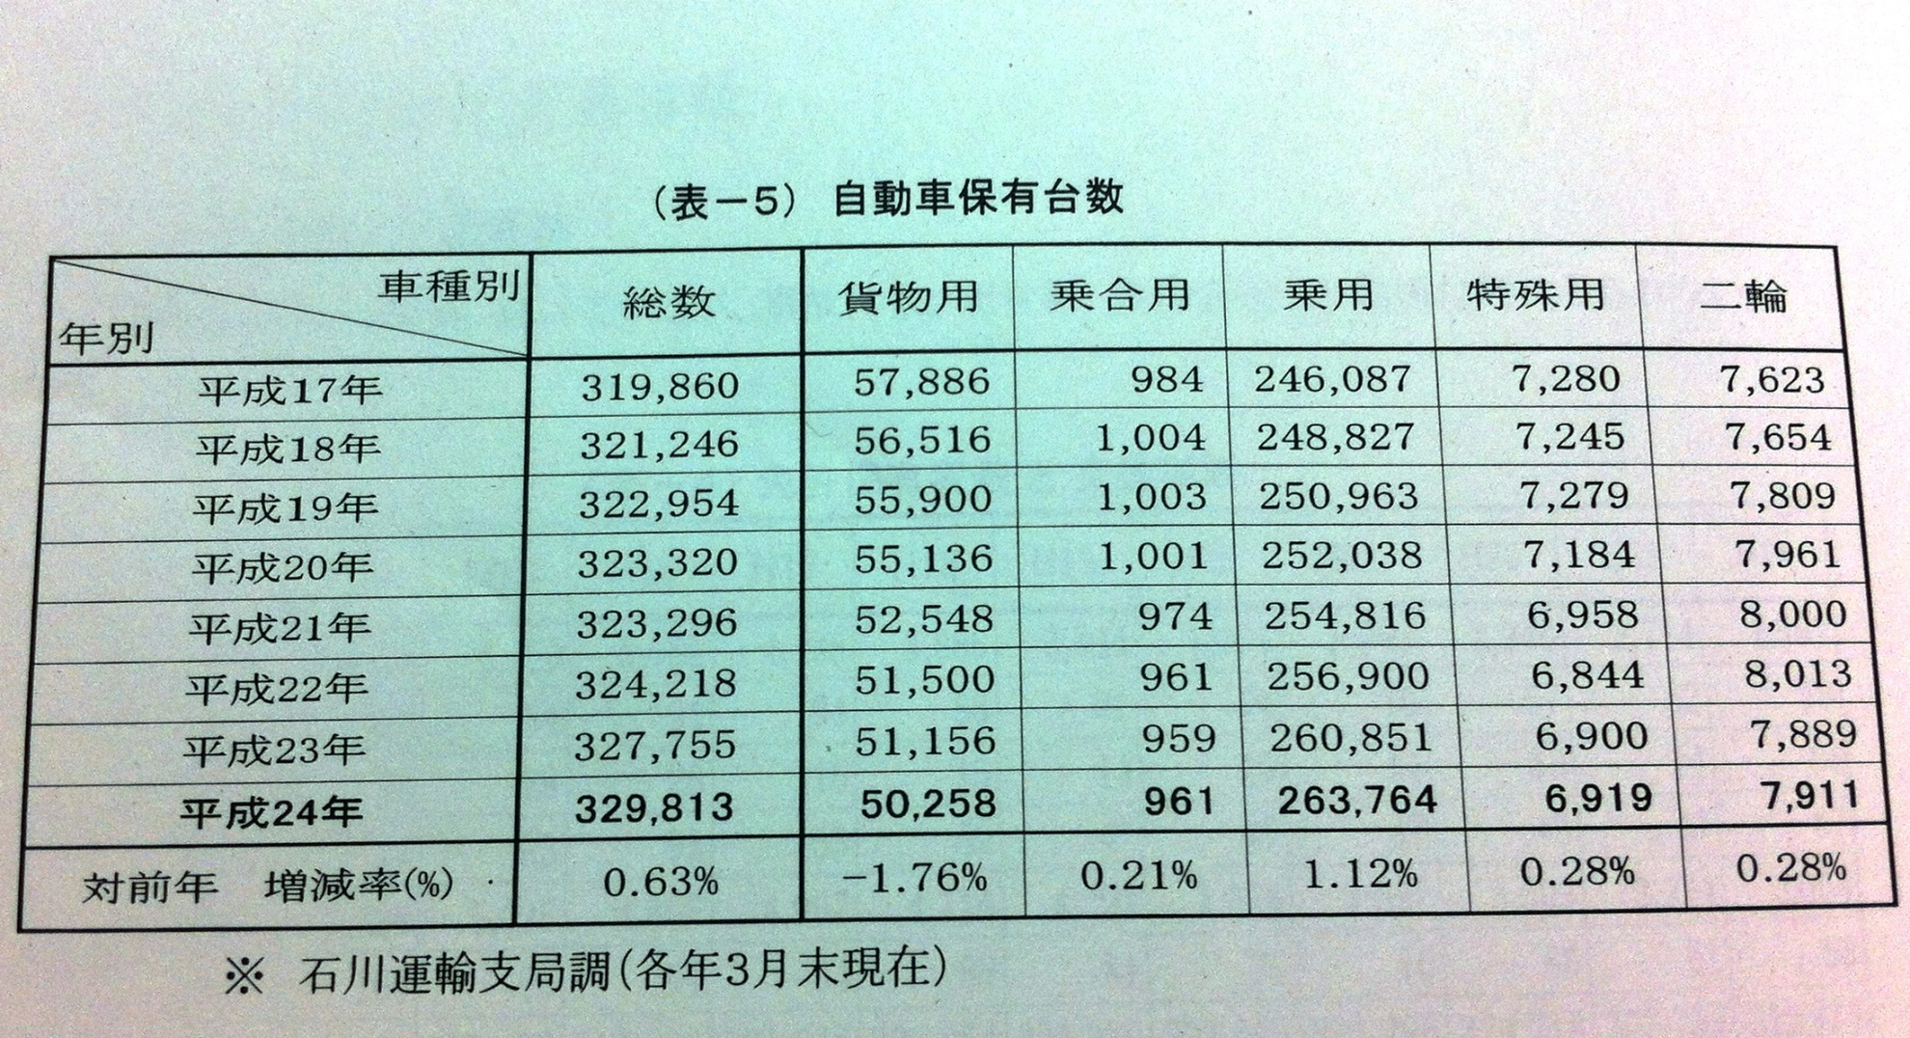
自動車保有台数増加

Slide 29
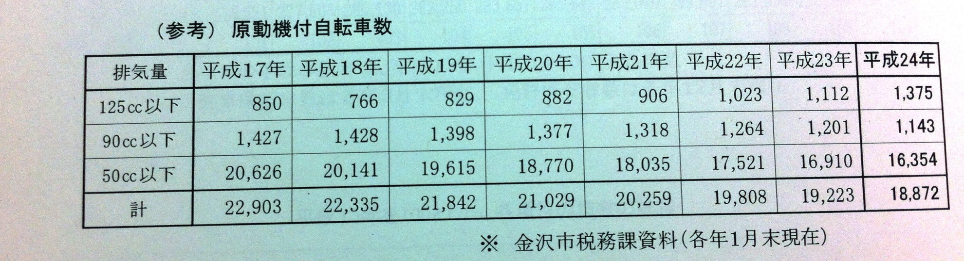
原付自動車は減小

Slide 30
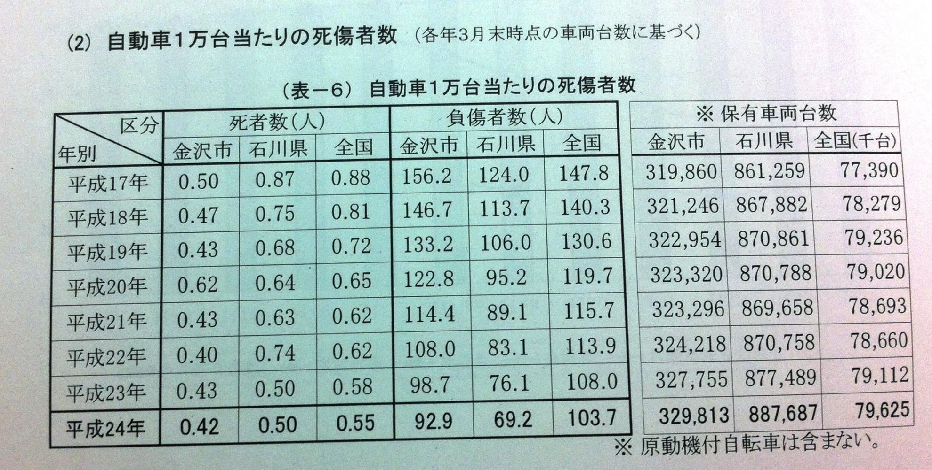
自動車台数あたりの死傷者は減

Slide 31
その他
・まちなかに駐車場が増えている
・郊外型大型点の乱立
・
・
・

Slide 32
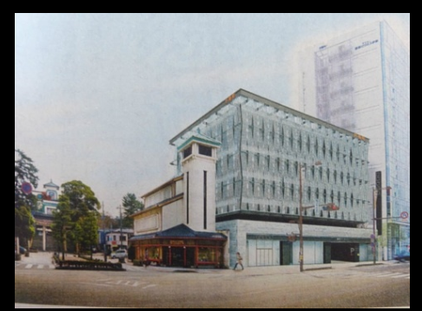
駐車場南町の表通りに立体駐車場

Slide 33
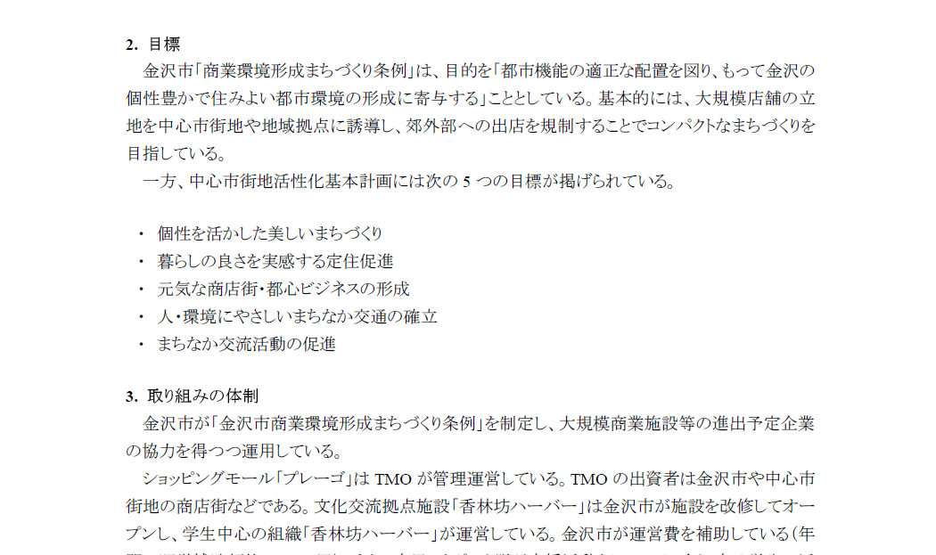
大型店乱立

Slide 34
その他
・まちなかに駐車場が増えている
・郊外型大型点の乱立
他、なにが考えられるでしょうか。
・
・

